Slide 1
Umjetna inteligencija i njena primjena u ekonomiji
Učenik: Maks Gregorić
Mentorica: Snježana Tomašević, dipl. ing.

Slide 2
Uvod i Cilj rada

Slide 3
Teorijski okvir

Slide 4
Što je umjetna inteligencija

Slide 5
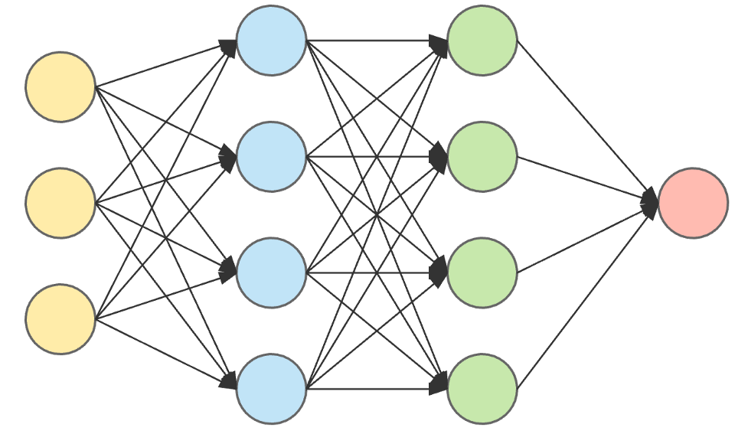
Neuronska mreža

Slide 6
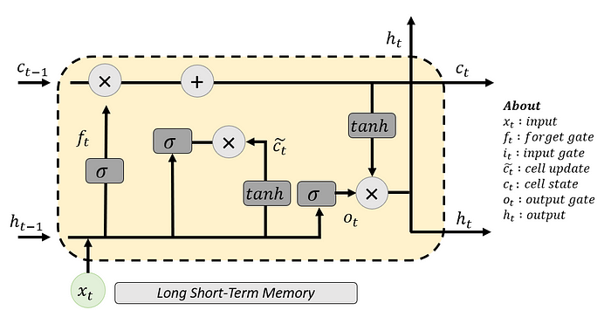
LSTM (long short-term memory)

Slide 7
metodologija

Slide 8
Prikupljanje podataka

Slide 9
Obrada podataka

Slide 10
Usklađivanje podatka
Glavne metode:
.to_datetime()
.resample(‘MS’/’ME’)
.ffill()

Slide 11
Inžinjering svojstava
Vremenska kašnjenja (Lags)
Pomične aritmetičke sredine (3, 6, 12 mjeseci)
Jednojedinično kodiranje
Godišnje promjene

Slide 12

SKALIRANJE
$$X_{skalirano }= \frac{X−X_{min}}{X_{max}−X_{min}}$$

Slide 13
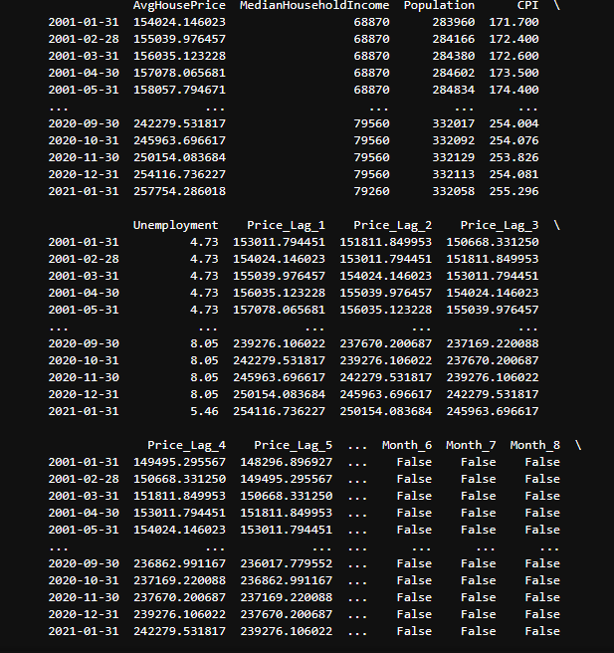
Ne-skalirani podaci

Slide 14
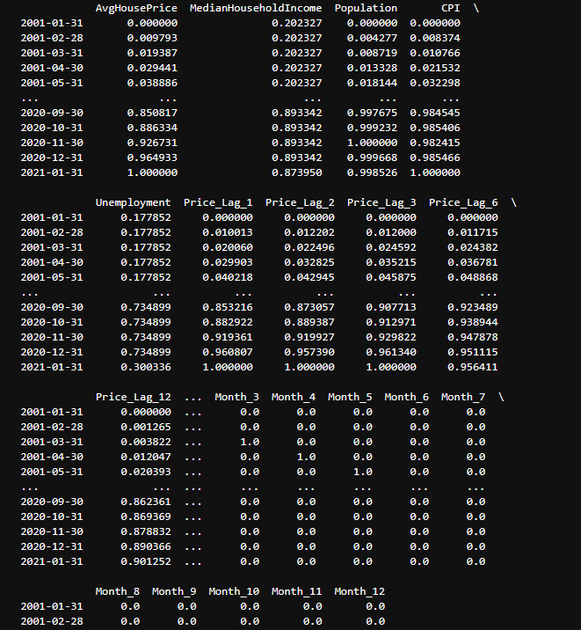
Skalirani podaci

Slide 15
Izrada modela

Slide 16
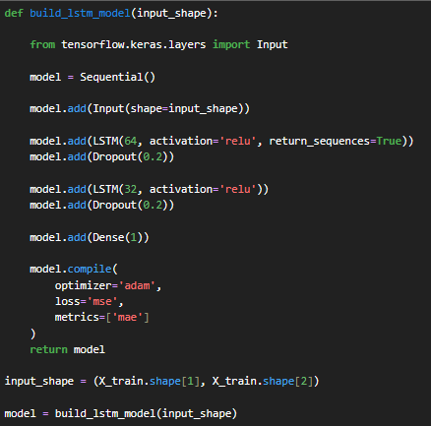
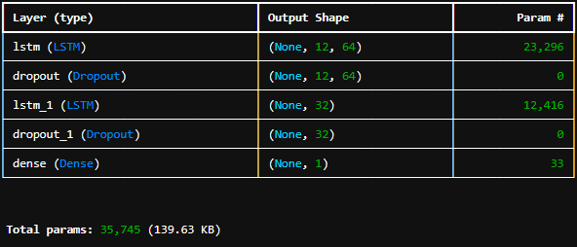
Funkcija dužna za stvaranje modela

Slide 17
rezultati

Slide 18
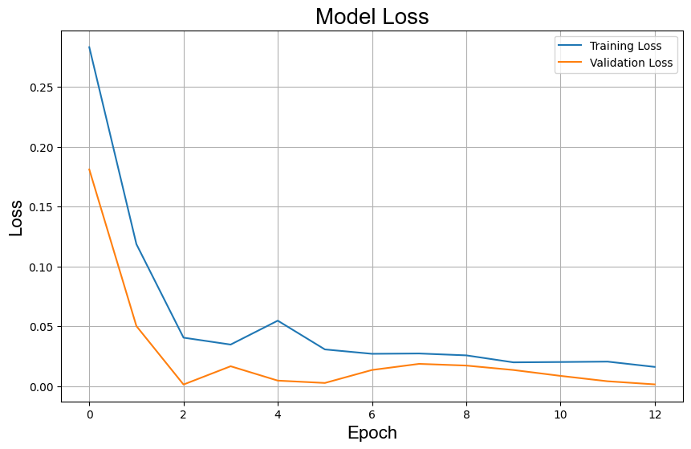
Gubitak modela

Slide 19
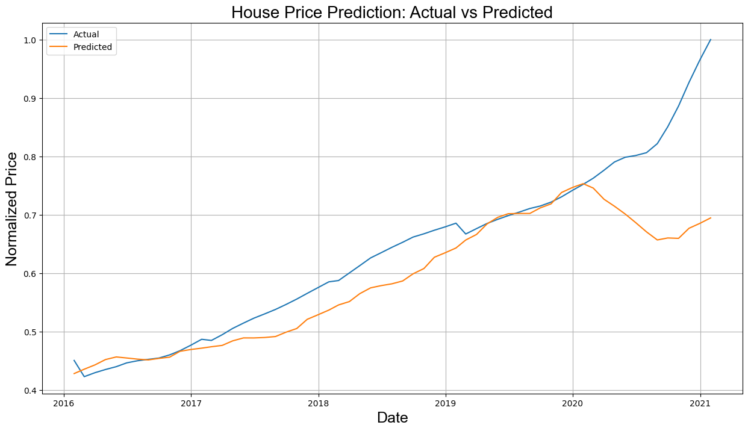
Podaci testiranja

Slide 20
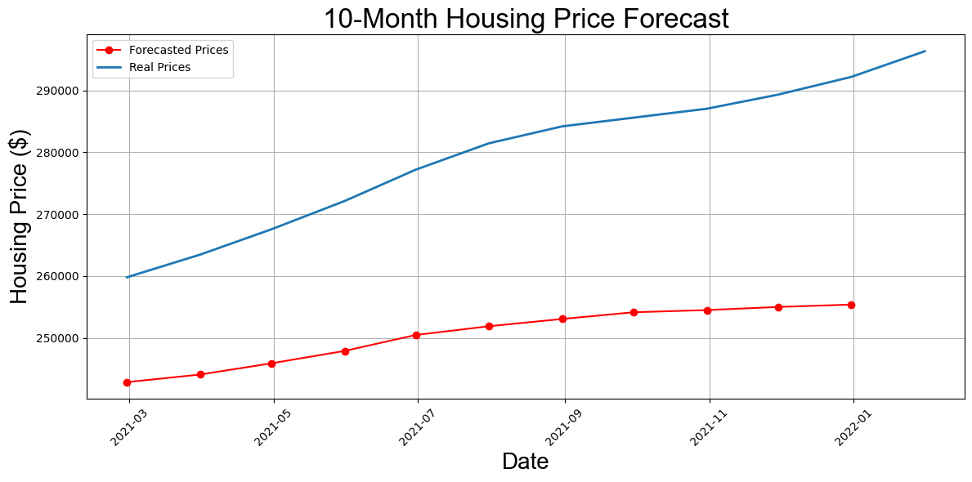
Prognoza izvan poznatih podataka

Slide 21
Zaključak i poboljšanja

Slide 22
pitanja

